Slide 1

Introducción a la Programación Funcional
Características de los lenguajes de programación

Slide 2
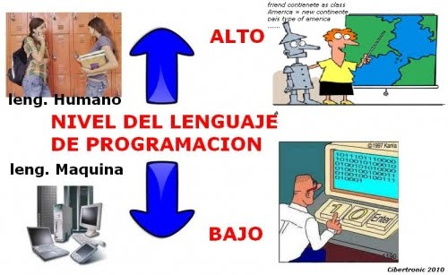
Niveles

Slide 3
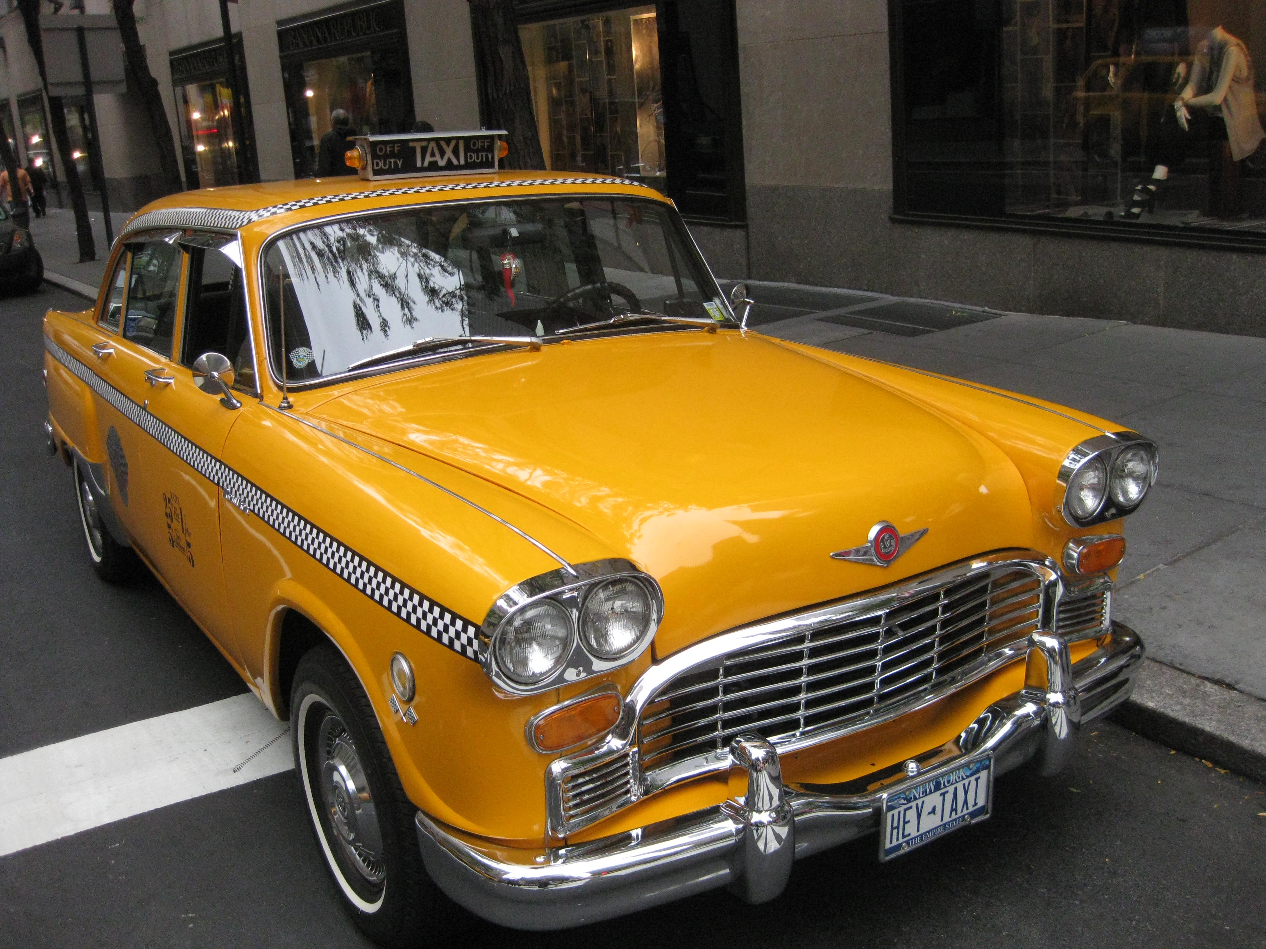
Introducción a la Programación Funcional
Declarativo vs Imperativo

Slide 4
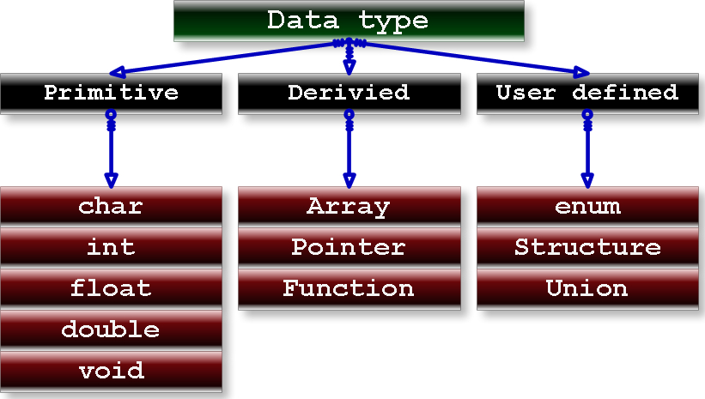
Tipos
Tipado dinámico y tipado estático
Tipado fuerte y tipado débil

Slide 5
Paradigma
Imperativo
Lógico
Funcional

Slide 6
Introducción a la Programación Funcional
¿Que es la programación funcional?

Slide 7
Introducción a la Programación Funcional
La programación funcional es un paradigma de programación declarativa basado en la utilización de funciones aritméticas que no maneja datos mutables o de estado. Enfatiza la aplicación de funciones, en contraste con el estilo de programación imperativa, que enfatiza los cambios de estado

Slide 8
Introducción a la Programación Funcional
No mantiene estados.
Enfatiza la aplicación de funciones
Las funciones no tienen efecto secundario
Uso de recurrencia

Slide 9
Ventajas de usar un paradigma funcional
Ausencia de efectos colaterales ( transparencia referencial )
Proceso de depuración menos problemático
Pruebas de unidades más confiables
Mayor facilidad para la ejecución concurrente

Slide 10
Lenguajes funcionales
Entre los lenguajes funcionales puros, cabe destacar a Haskell y Miranda.
Los lenguajes funcionales híbridos más conocidos son Scala, Lisp, Clojure, Scheme, Ocaml, SAP y Standard ML (estos dos últimos, descendientes del lenguaje ML). Erlang es otro lenguaje funcional de programación concurrente.
Mathematica permite la programación en múltiples estilos, pero promueve la programación funcional. R también es un lenguaje funcional dedicado a la estadística.
Recientemente Microsoft Research está trabajando en el lenguaje F# (Functional#).

Slide 11

Características funcionales de Scala
definición de funciones de forma declarativa, sin utilizar pasos de ejecución
valores inmutables, no existen efectos laterales en los programas
uso de la recursión para definir funciones que deben hacer iteraciones
uso de listas
funciones como objetos
funciones de orden superior
clausuras: funciones con variables

